Slide 1
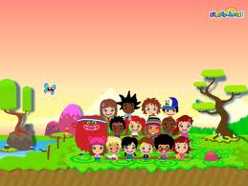
ESCUELA NORMAL DE EDUCACIÓN PREESCOLAR.
Alumna: Ana Araceli Gutiérrez Alonso 3° A n.l:11
Propósito: obtiene y comparte información a través de diversas formas de expresión oral.
Saltillo, Coahuila a enero de 2013

Slide 2
Introducción

Slide 3
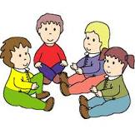
¡vamos a contar cuentos!

Slide 4
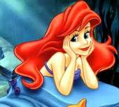
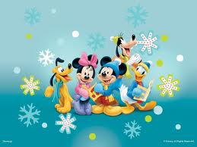
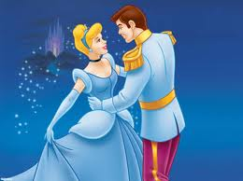
La sirenita
La navidad
cenicienta

Slide 5
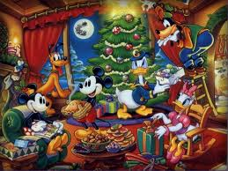
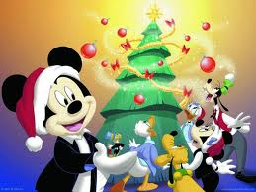
La navidad.

Slide 6
La sirenita.

Slide 7
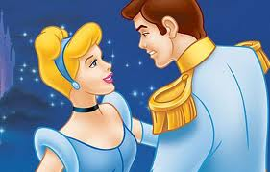
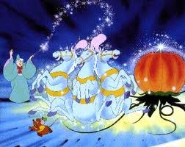
Cenicienta.

Slide 8
Créditos.
Imágenes descargadas de:
http://www.google.com.mx/search?hl=es-419&cp=1&gs_id=2&xhr=t&q=facebook&bav=on.2,or.r_gc.r_pw.r_qf.&bpcl=36601534&biw=1280&bih=596&wrapid=tljp135170174682800&um=1&ie=UTF-8&tbm=isch&source=og&sa=N&tab=wi&ei=BWORUMaXCoiA2gWS24HwDQ#um=1&hl=es-419&biw=1280&bih=596&tbm=isch&sa=1&q=ni%C3%B1os+contado+cuentos+&oq=ni%C3%B1os+contado+cuentos+&gs_l=img.12...0.0.10.297.0.0.0.0.0.0.0.0..0.0...0.0...1c.bJSMFUMl_iM&bav=on.2,or.r_gc.r_pw.r_qf.&fp=7157e35828fbad72&bpcl=36601534

